Slide 1
第二节 对偶问题的基本性质
对称性
弱对偶性
最优性
对偶性（强对偶性）
互补松弛性
继续
返回

Slide 2
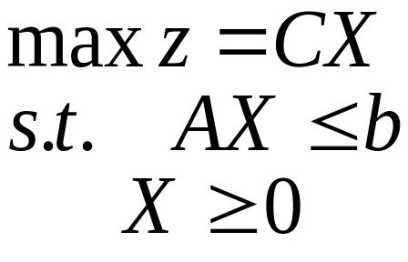
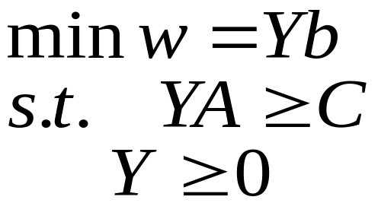
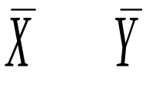

对偶问题的基本性质
设原问题（P） 对偶问题（D）
一、对称定理：
定理： 对偶问题的对偶是原问题。
二、弱对偶性定理：
——若 和 分别是原问题（P）及对偶问题（D）的可行解，则有

Slide 3
从弱对偶性可得到以下重要结论：
（1）（P）可行 ＝>（D）目标函数值有下界；
（D）可行 ＝>（P）目标函数值有上界；
（2）（P）无界 ＝>（D）无可行解；
（D）无界 ＝>（P）无可行解；
注: (2)的逆命题不成立，即
（P）无可行解 ＝> （D）无界；
（D）无可行解 ＝> （P）无界；
但（P）无可行解 ＝> （D）无界或无可行解；
（D）无可行解 ＝> （P）无界或无可行解；

Slide 4
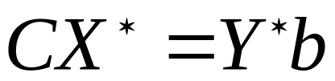
（3）（P）可行而（D）不可行＝>（P）无界；
（D）可行而（P）不可行＝>（D）无界。
原问题
对偶问题

Slide 5
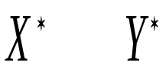
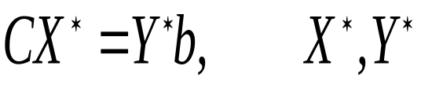
对偶问题的基本性质
三、最优性：
——若 和 分别是（P）和（D）的
可行解，且有 则 分别是（P）和（D）的最优解 。
四、对偶定理（强对偶性）：
——若原问题及其对偶问题均具有可行解，则两者均具有最优解，且它们最优解的目标函数值相等。

Slide 6
总结：P与D解的关系
P | D
最优 无界 不可行 | 最优 不可行 无界

Slide 7
对偶问题的基本性质
五、互补松弛性：
——在线性规划问题的最优解中，如果对应某一约束条件的对偶变量值非零，则该约束条件取严格等式；反之，如果约束条件取严格不等式，则其对应的对偶变量一定是零。

Slide 8
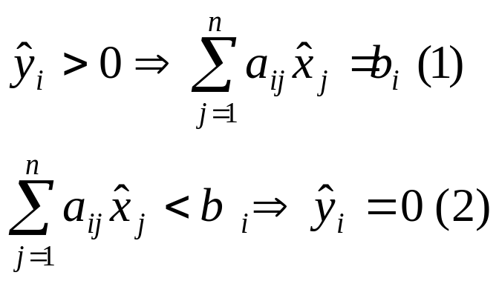
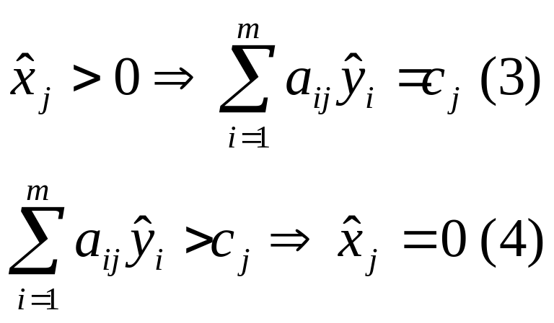
简记：松＝>紧（等式）
(P)的第i个约束紧
注意：紧＝>松
(D)的第i个变量松
(D)的第i个变量紧
(P)的第i个约束松

Slide 9
互补松弛定理应用：
  （1）从已知的最优对偶解，求原问题最优解，反之亦然。
  （2）证实原问题可行解是否为最优解。

Slide 10
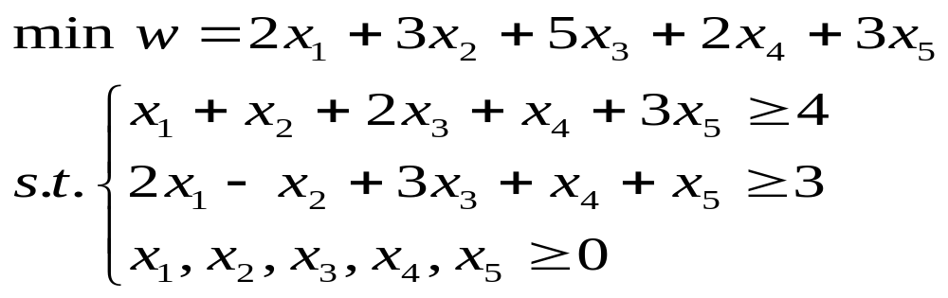
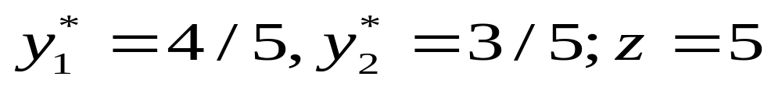
例：
已知LP问题
其对偶问题的最优解为
试用对偶理论找出原问题的最优解。

Slide 11
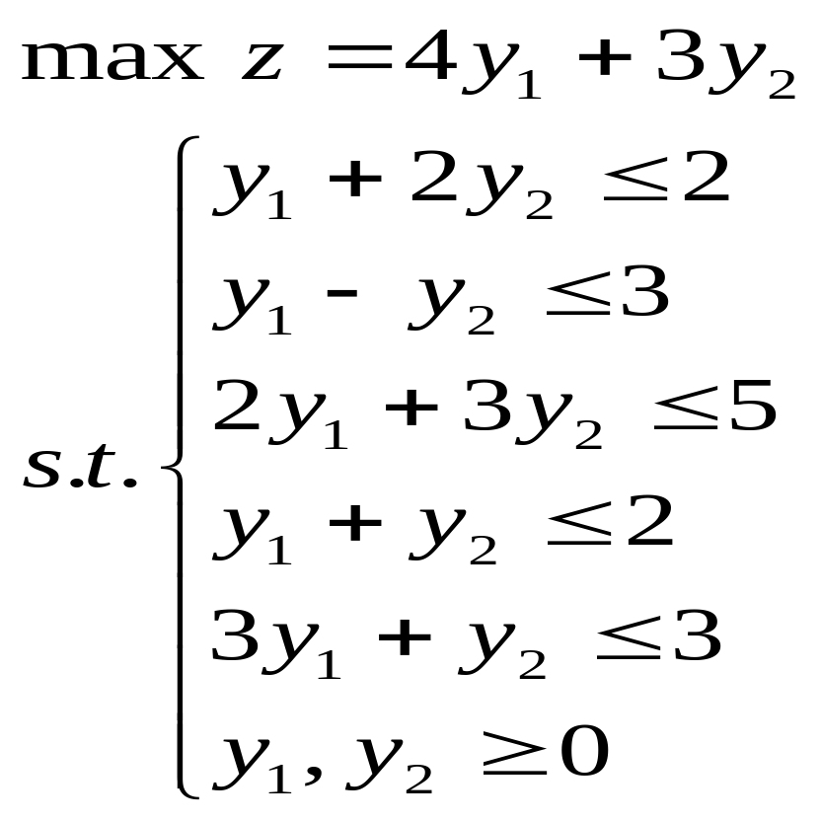
解：
对偶问题

Slide 12
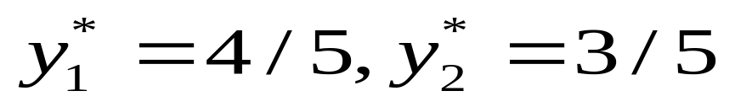
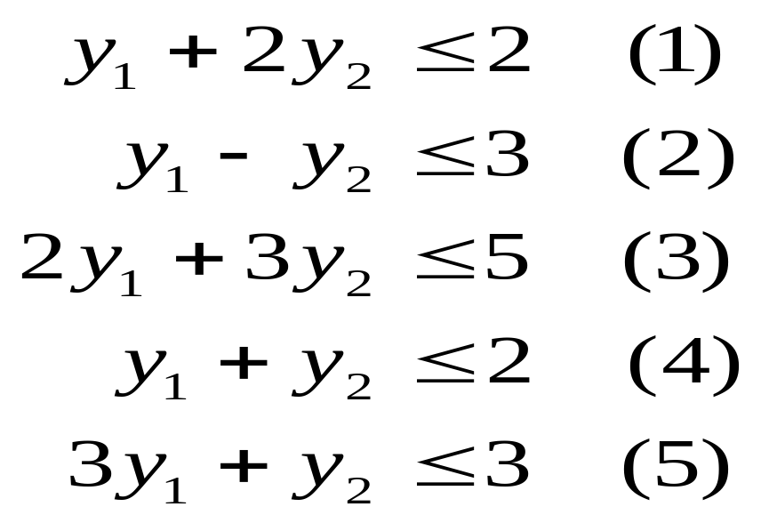
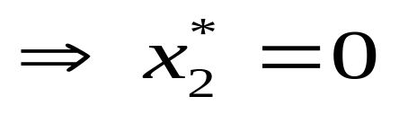
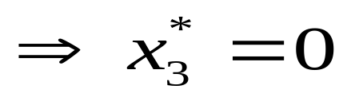
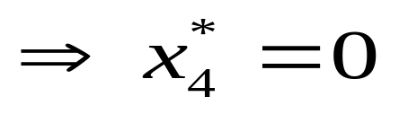
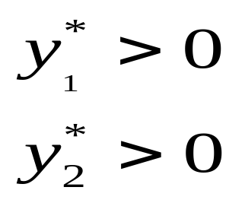
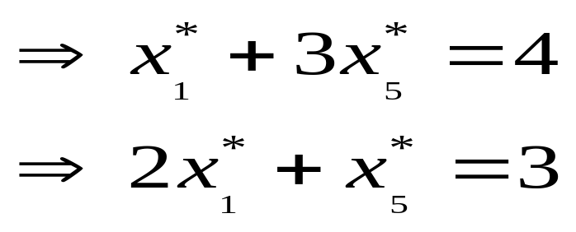
将（D）最优解
代入到（D）各约束： （P）
紧
松
松
松
紧
松
松
又：变量
所以原问题最优解(1,0,0,0,1)^{T}

Slide 13
检验数与对偶问题解的关系

Slide 14
已有结论
◆ 当采用单纯形法求得原问题的一个最优解的时候，检验行上同时得到对偶问题的一个可行解，且两者具有相同的目标值。
◆ 利用最优性定理，已证明检验行上给出的对偶问题的解是最优解。
将近一步说明
◆ 当采用单纯形法求解原问题时，每迭代一次，检验行上同时得到对偶问题的一个基解，且两者具有相同的目标值。

Slide 15
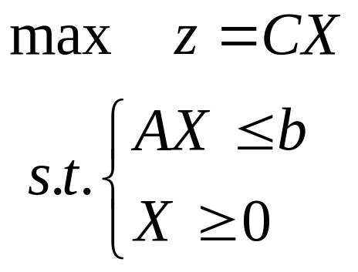
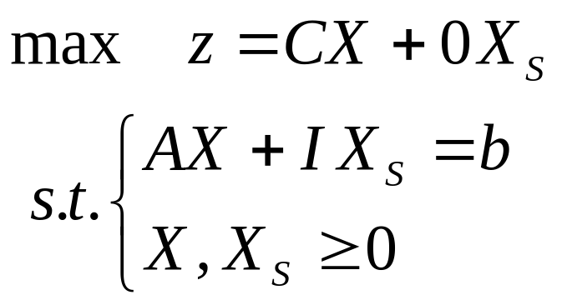
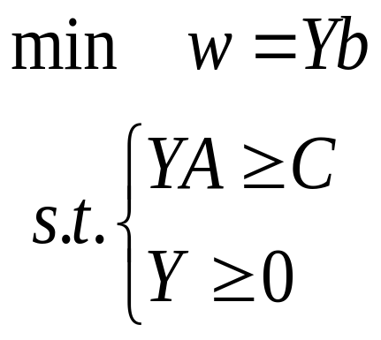
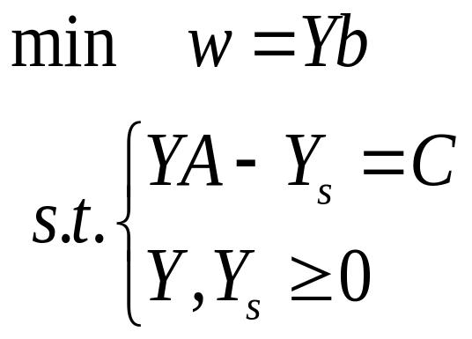
原问题
标准型：
对偶问题
标准型：

Slide 16
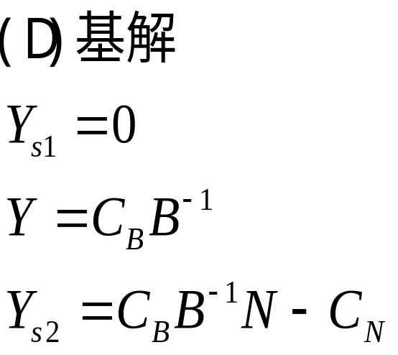
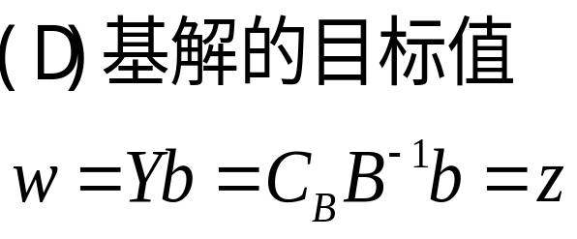
原问题迭代中的单纯形表（当前基——B）
基列 | 常数列 | X_{B} X_{N} X_{S}
X_{B} | B⁻¹b | I B⁻¹N B⁻¹
c_{j}- z_{j} | -C_{B}B⁻¹b | 0 C_{N}-C_{B}B⁻¹N -C_{B}B⁻¹
-Y_{s1} -Y_{s2} -Y
注：上述对应关系对任一张单纯形表都成立。

Slide 17
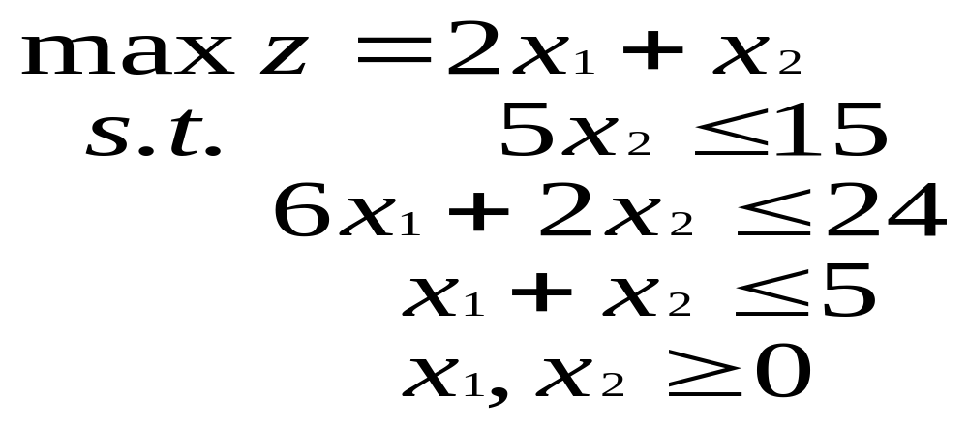
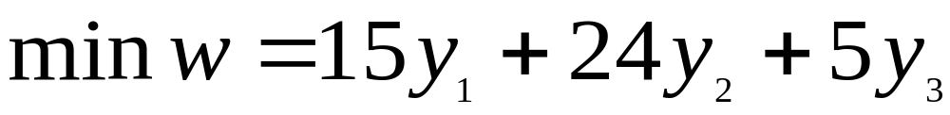
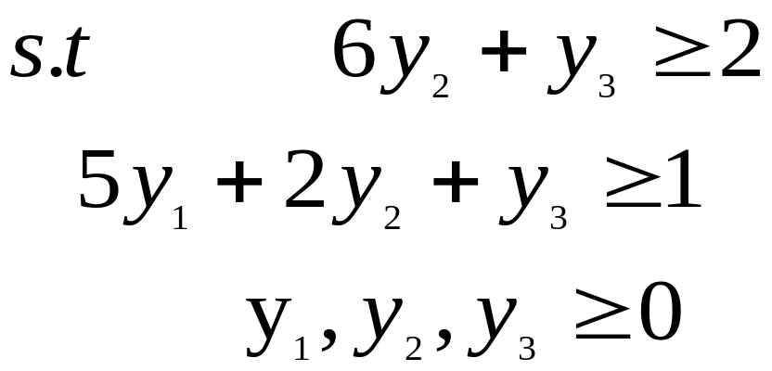
例、以求解下面LP问题以及它的对偶问题过程为例，验证前述结论
原
问
题
对
偶
问
题

Slide 18
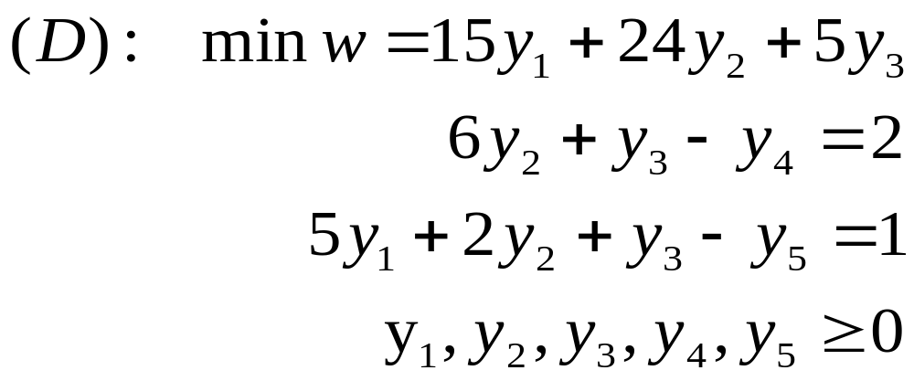
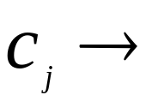

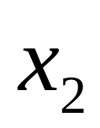
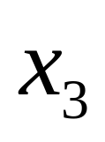
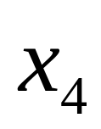
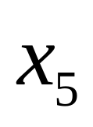

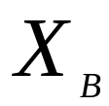

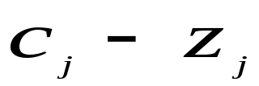
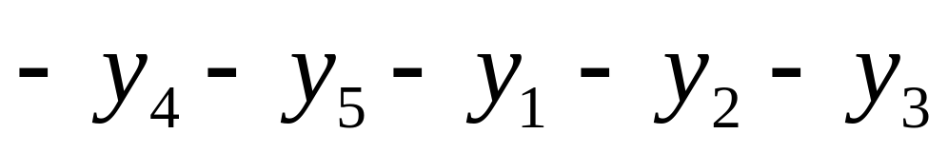
原问题表1：
初始表
2 1 0 0 0
0 15 0 5 1 0 0
0 24 6 2 0 1 0
0 5 1 1 0 0 1
2 1 0 0 0
（D）基解（0,0,0,-2,-1）
——非可行

Slide 19
原问题表2：
迭代中
2 1 0 0 0
0 15 0 5 1 0 0
2 4 1 2/6 0 1 /6 0
0 1 0 4/6 0 -1/6 1
0 1/3 0 -1/3 0
（D）基解（0,1/3,0,0,-1/3）
——非可行

Slide 20
原问题表3：
最优表
2 1 0 0 0
0 15/2 0 0 1 5/4 -15/2
2 7/2 1 0 0 1/4 -1/2
1 3/2 0 1 0 -1/4 3/2
0 0 0 -1/4 -1/2
（D）基解（0,1/4,1/2,0,0）
——可行且最优

Slide 21
单纯形算法的对偶解释
☆ 初始时，（P）可行，（D）不可行；
☆ 迭代中，始终保持（P）可行；
☆ 一旦（D）可行，则最优。

Slide 22
第二节 对偶问题的基本性质
结束
返回

